Slide 1

TRƯỜNG TIỂU HỌC GIA THỤY
MÔN: TIẾNG VIỆT
Giáo viên: Nguyễn Ngọc Yên

Slide 2

Bài 42
ao - eo

Slide 3
Tiết 1

Slide 4


Ao
eo
eo
Ao thu lạnh lẽo nước trong veo.

Slide 5

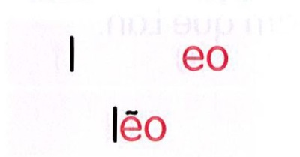
ao
eo
chào dao sáo
dẻo đẽo kẹo

Slide 6
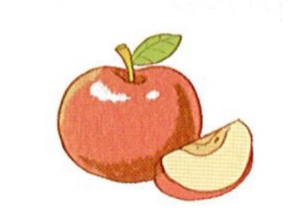

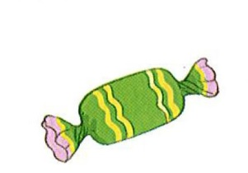
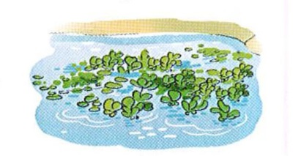
ngôi sao
quả táo
cái kẹo
ao bèo

Slide 7
ao
eo
chào dao sáo
dẻo đẽo kẹo
ngôi sao
cái kẹo
quả táo
ao bèo

Slide 8
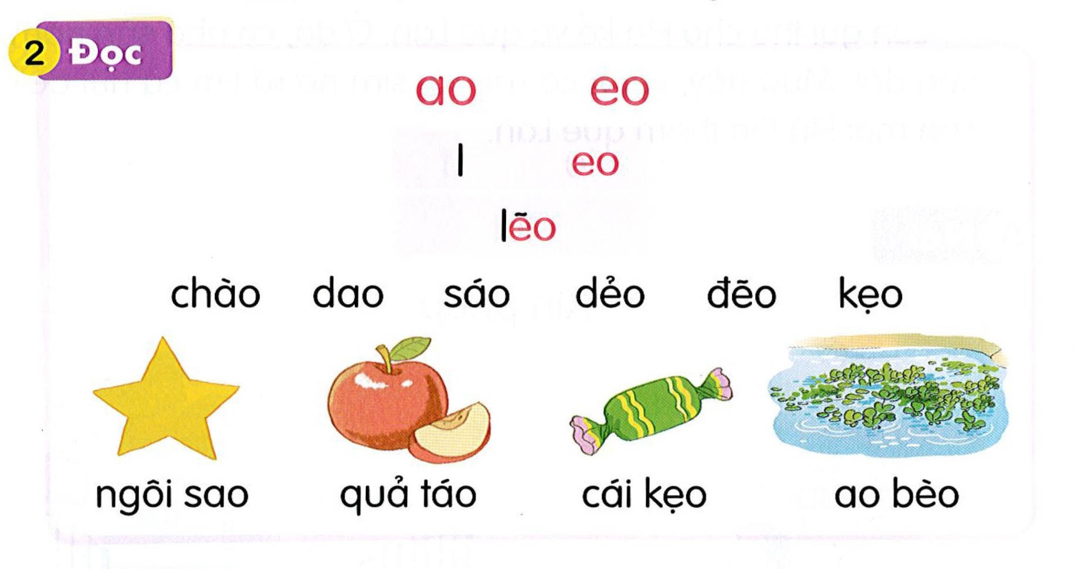

Slide 9
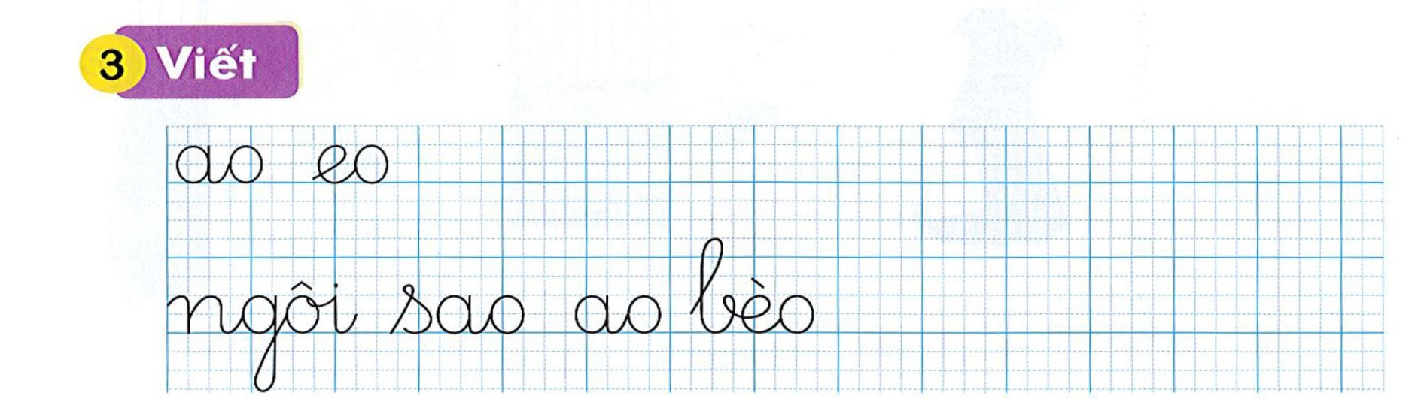
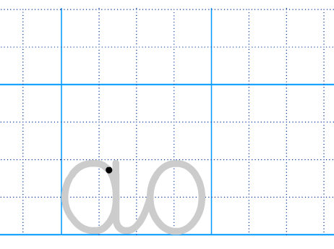
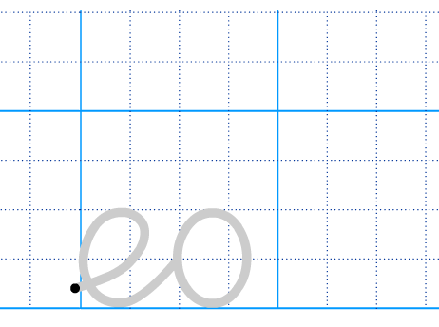

Slide 10

ao
eo
ngôi sao
ao bèo

Slide 11
Tiết 2

Slide 12
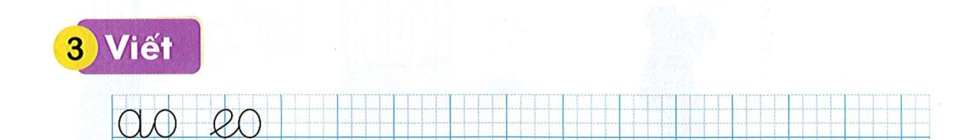

Slide 13
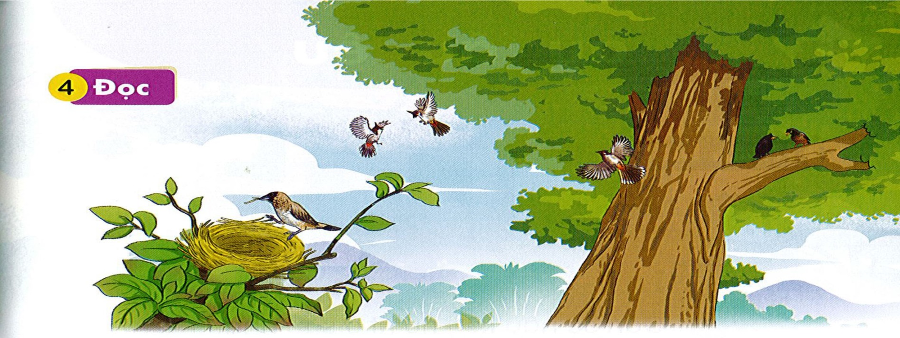
Trên cây cao, đàn chào mào bay đi, bay lại. Mấy chú sáo đen vui ca véo von. Còn chim ri vẫn chăm chỉ. Chú tha rơm khô về khéo léo làm tổ.

Slide 14
Trên cây cao, đàn chào mào bay đi, bay lại. Mấy chú sáo đen vui ca véo von. Còn chim ri vẫn chăm chỉ. Chú tha rơm khô về khéo léo làm tổ.

Slide 15
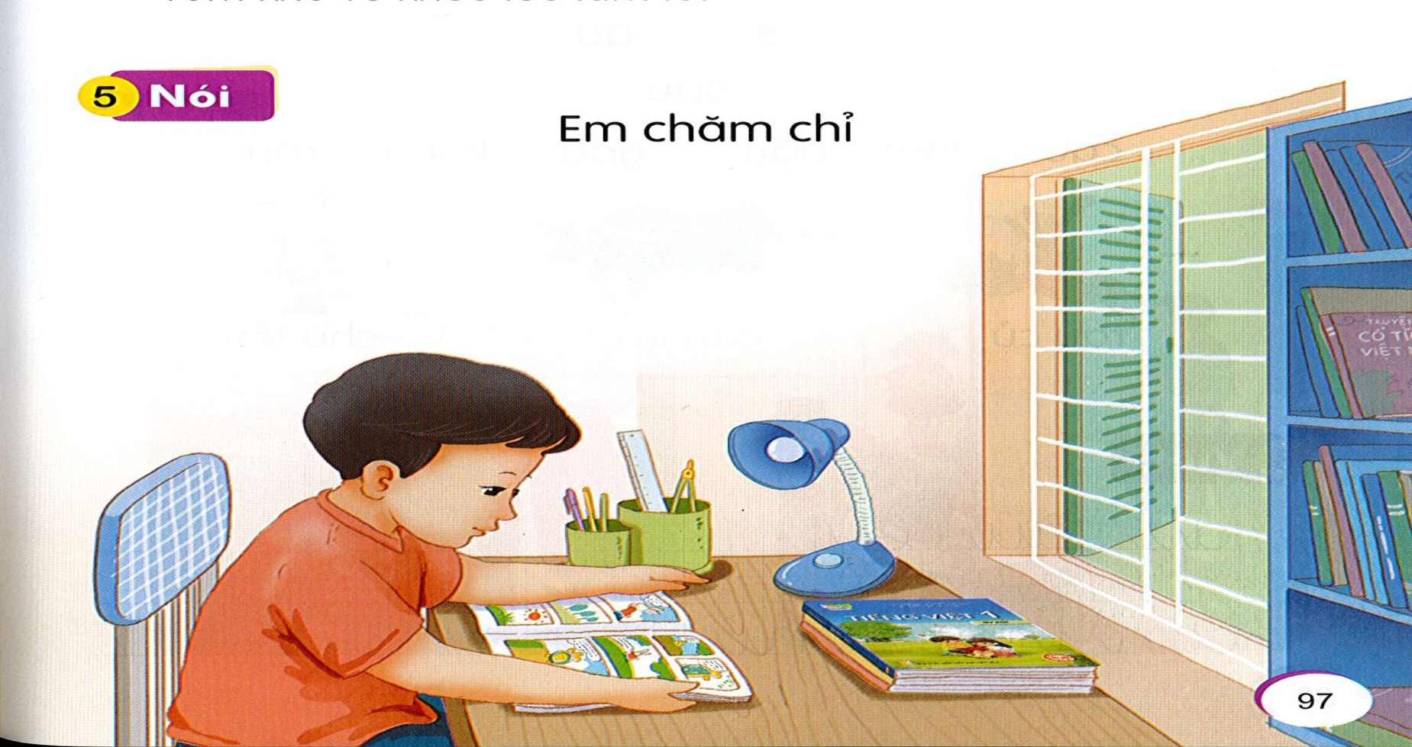

Slide 16

Tìm từ ngữ chứa vần ao, eo
ao
eo
Đặt câu với từ ngữ vừa tìm được.

Slide 17


Chúc các con chăm ngon,
học giỏi!

